Slide 1
Welkom bij de gastles
Notes:
Heb je wel eens van koudetechniek gehoord en wat denk je dat het is?
Tip: Vraag of een van de kinderen een ouder of bekende heeft die in koudetechniek werkt.

Slide 2
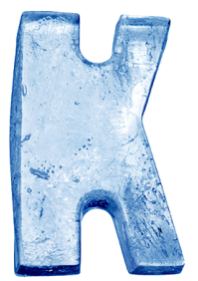
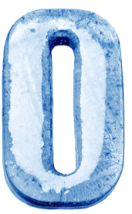
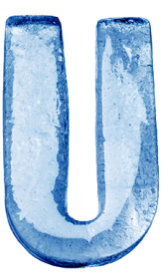
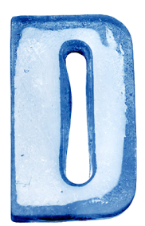
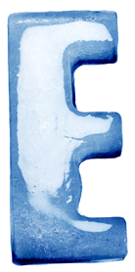
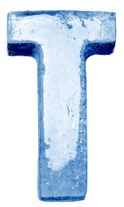
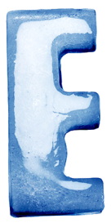
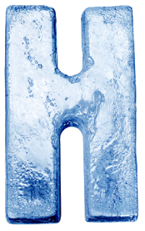
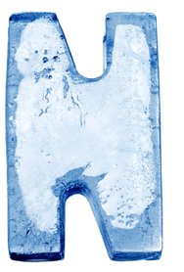
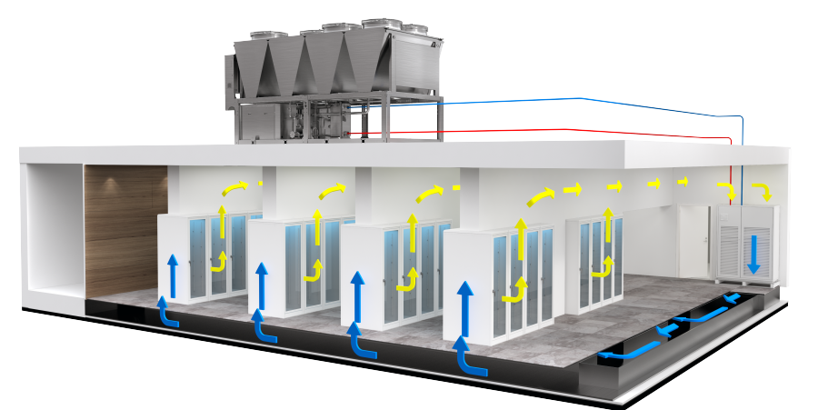
Notes:
Met koudetechniek kun je ruimtes, voorwerpen en stoffen afkoelen en koel houden. Bijna geen product in de wereld is gemaakt zonder techniek uit de koude- of klimaatsector. Kunnen jullie enkele toepassingen van koudetechniek bedenken?

Slide 3
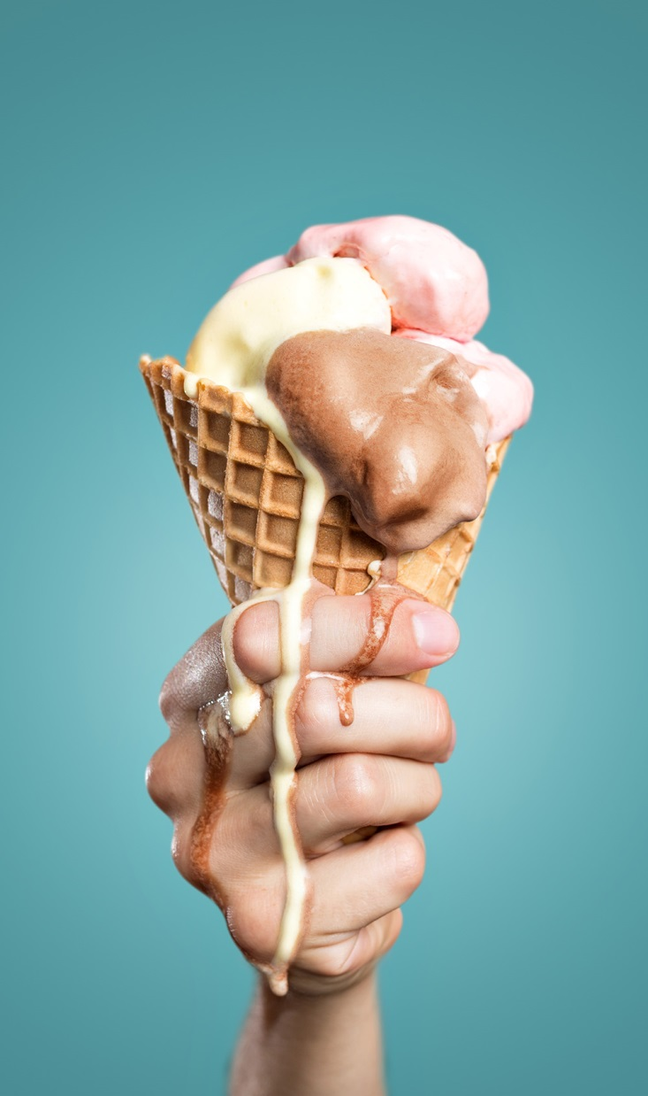
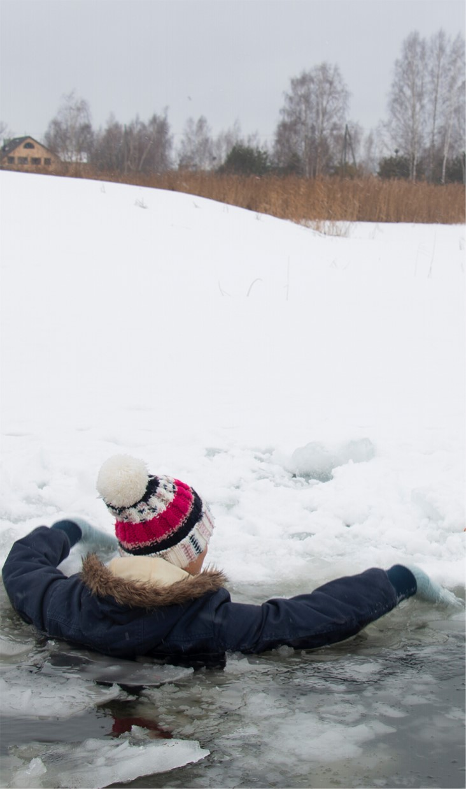
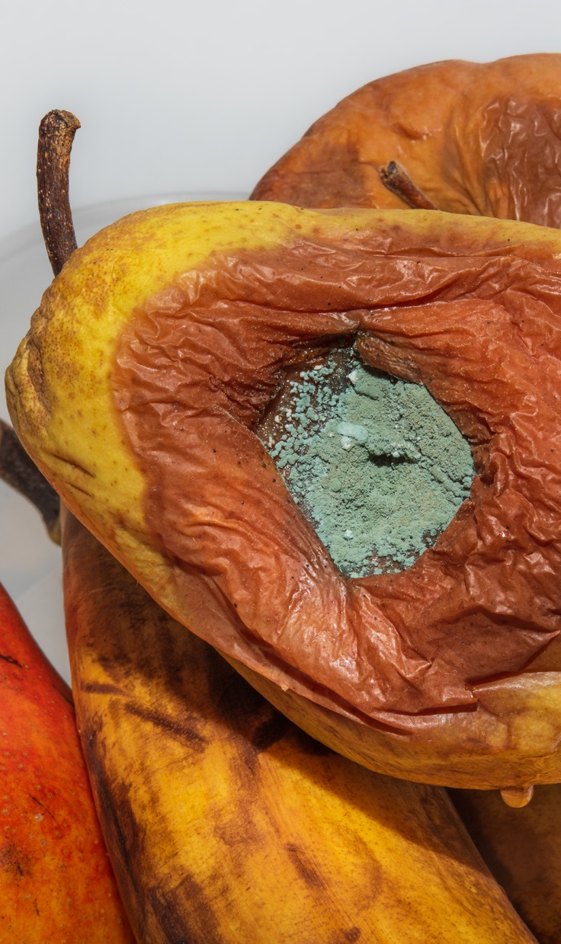
Een wereld zonder koudetechniek
Notes:
Een wereld zonder koudetechniek zou een stuk onaangenamer zijn. We zouden geen ijs kunnen eten tijdens de zomermaanden, nooit kunnen schaatsen op een schaatsbaan en buiten de oogstmaanden zouden we niet over lekker fruit beschikken.

Slide 4
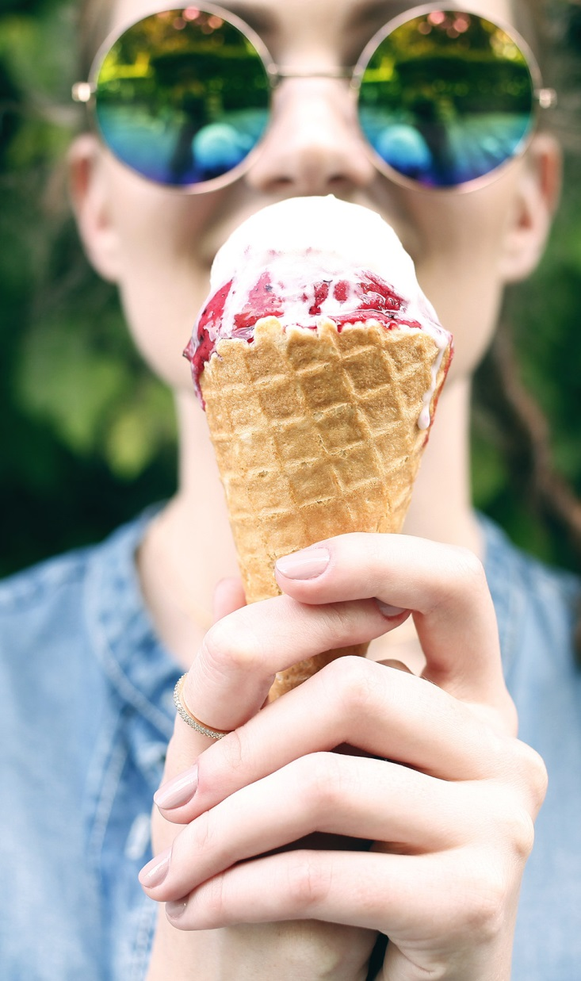
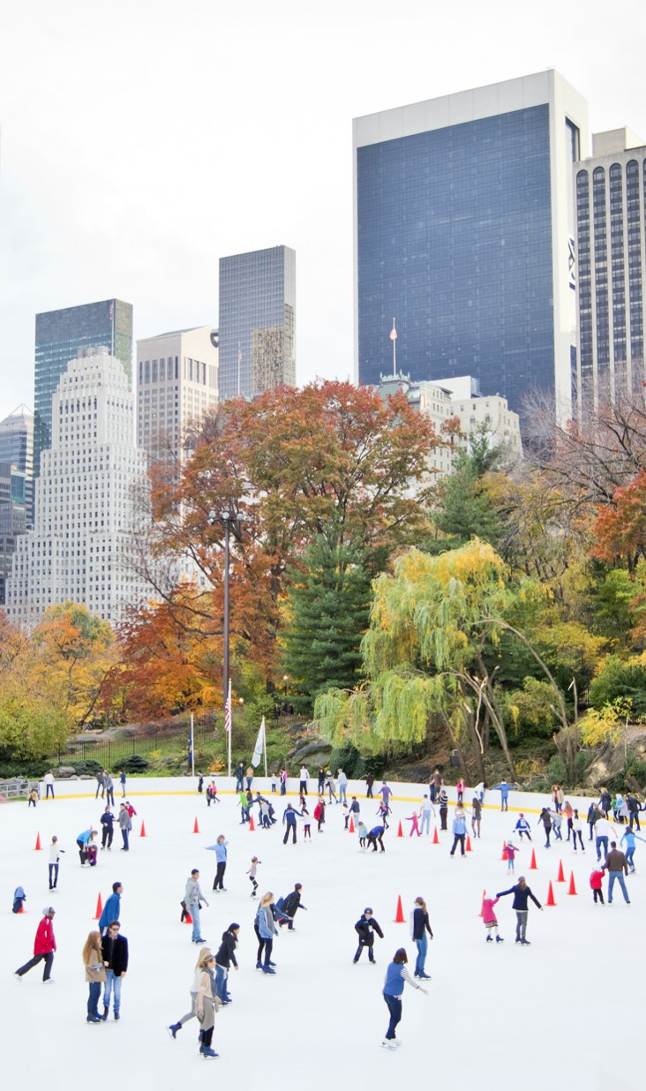
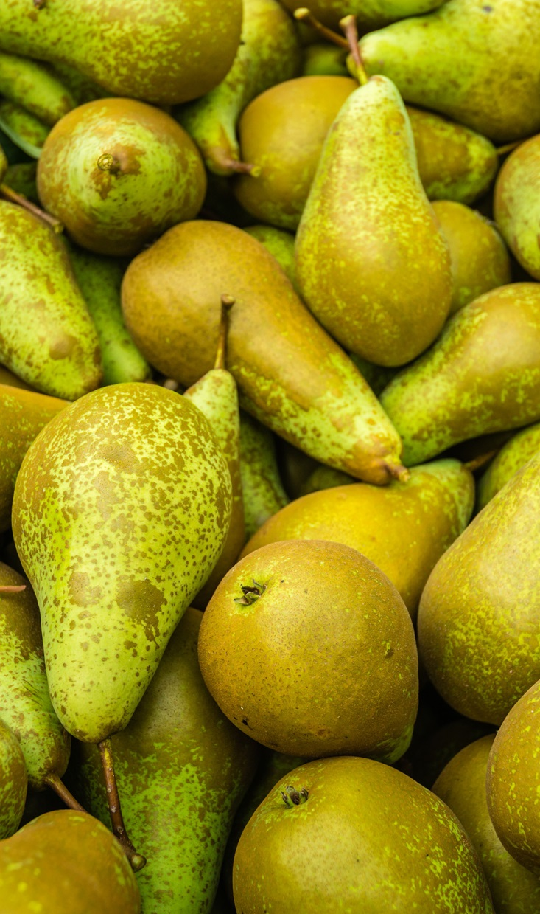
Dit is wat we willen!
Notes:
Dit is wat we willen! En dit kunnen we bereiken met koudetechniek.

Slide 5
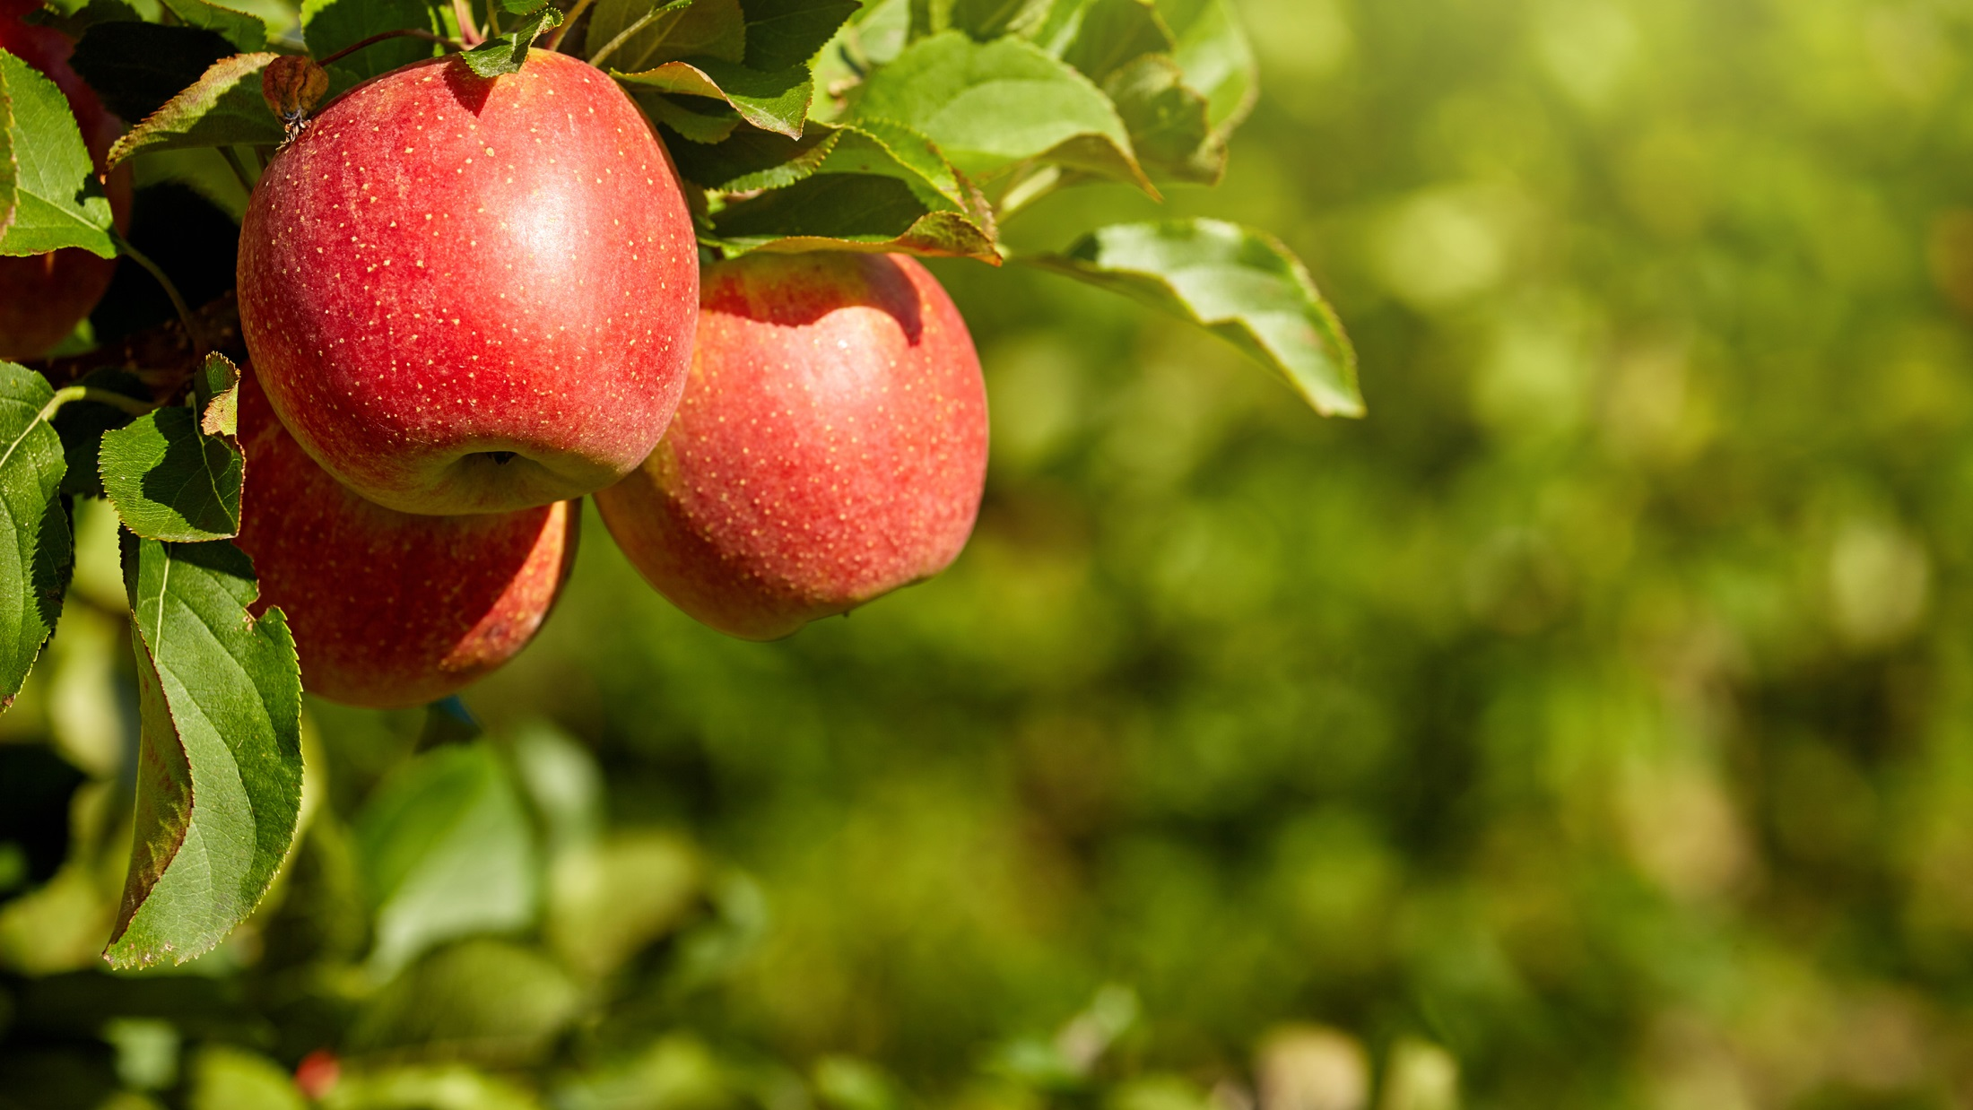
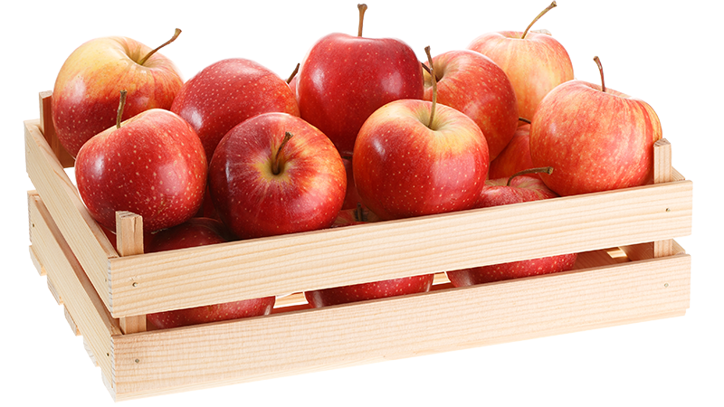
Notes:
Koudetechniek heeft veel invloed op ons dagelijks leven en heeft een grote rol in de voedselketen. Vroeger was het bijvoorbeeld onmogelijk om na de oogstmaanden augustus en september nog lekkere appels te kopen. De appels waren te rijp en oneetbaar. Nu liggen er bijna het hele jaar door knapperige appels in de supermarkten die nauwelijks in kwaliteit verschillen van pas geoogste appels.
Dit komt omdat na de oogst de appels direct in koelruimtes worden opgeslagen om de vruchtkwaliteit, die de vrucht bij de oogst had, zoveel mogelijk te behouden.
Denk hierbij aan: • behoud van de kleur;
• behoud van de stevigheid; • behoud van de smaak; • behoud van de voedingswaarde.
Door de vruchten te koelen wordt het rijpingsproces uitgesteld en kunnen ze heel lang mee. Zou dit niet gebeuren dan gaat het rijpingsproces door en dit heeft uiteindelijk een negatieve invloed op de kwaliteit van de vrucht. Uiteindelijk zal de vrucht gaan rotten en kan hij niet meer worden gegeten door ons.
Eenmaal in de supermarkt zal het rijpingsproces weer op gang komen omdat ze niet meer op de juiste temperatuur bewaard worden. Dit geldt ook wanneer we de vruchten meenemen naar huis.
Tip: neem een appel mee en vraag wanneer deze geplukt is en hoe het kan dat je deze nog vers kan eten

Slide 6
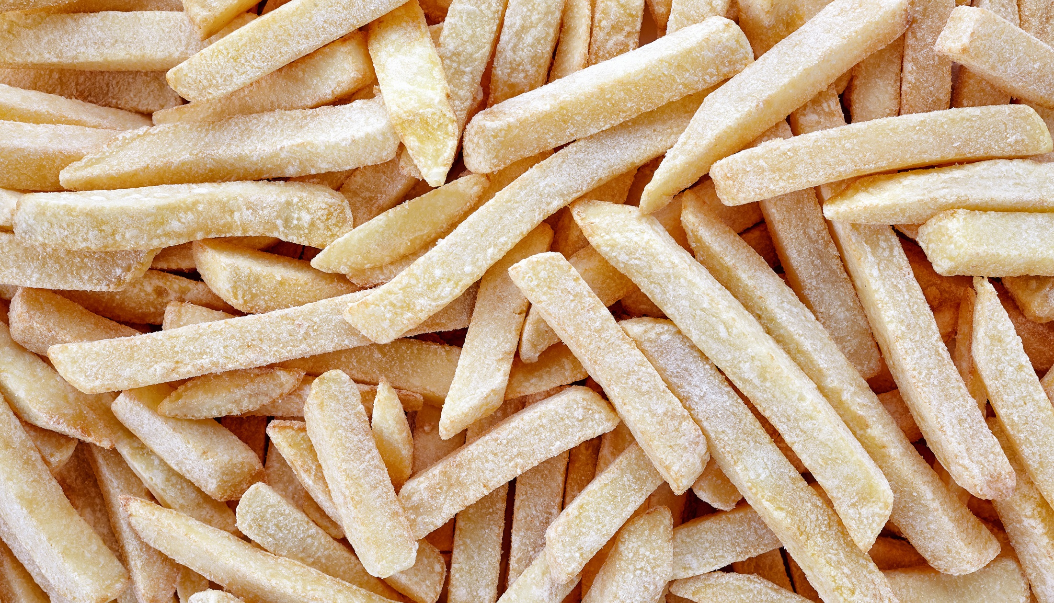
Notes:
Ook friet moet goed worden gekoeld voordat het in de vrieskisten in de supermarkt ligt. Nadat de aardappels zijn gesneden, gesorteerd en voorgebakken worden de frietjes gekoeld naar +- 2 graden. Een deel gaat daarna de vriestunnel in om bij min 40 graden te worden diepgevroren.

Slide 7
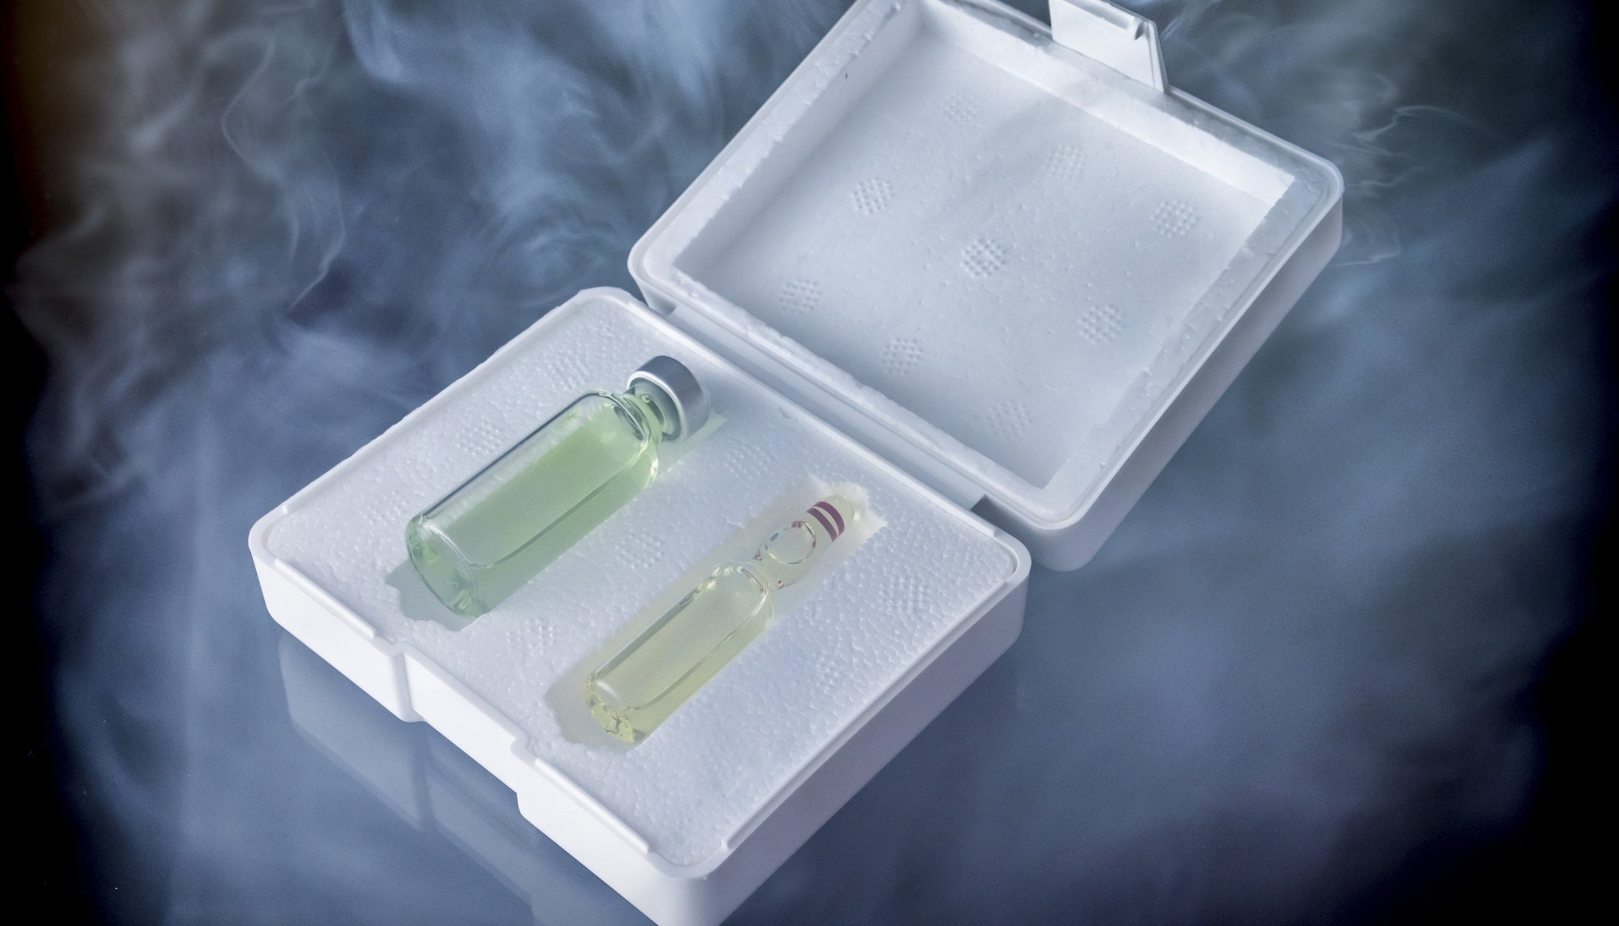
Gekoelde medicijnen
Notes:
Koudetechniek wordt bijvoorbeeld ook gebruikt voor het op de juiste temperatuur houden van medicijnen. De uitroeiing van sommige ziektes (polio) is bijvoorbeeld mede te danken aan het gekoeld bewaren van vaccins. Als de medicijnen te warm worden, bederven ze. Als ze te koud worden, bevriest het water erin en kunnen ze hun functionaliteit verliezen.

Slide 8
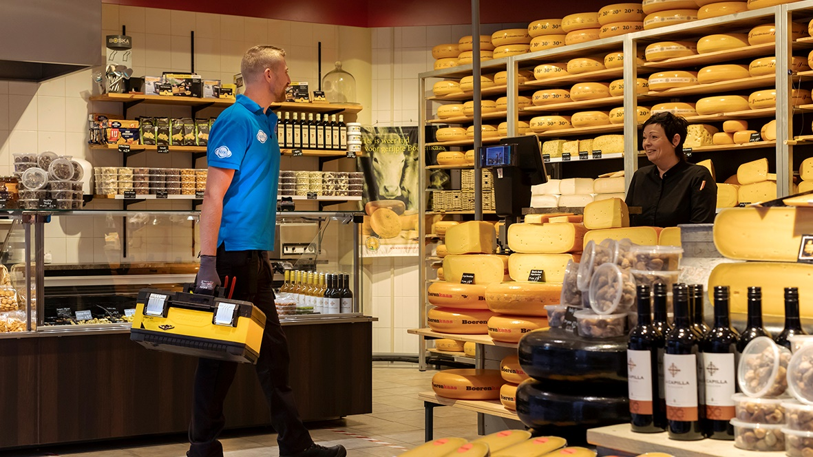
Notes:
De gekoelde toonbank in de winkel bij de kaasboer, de bakker, de slager, de snackbar etc.

Slide 9
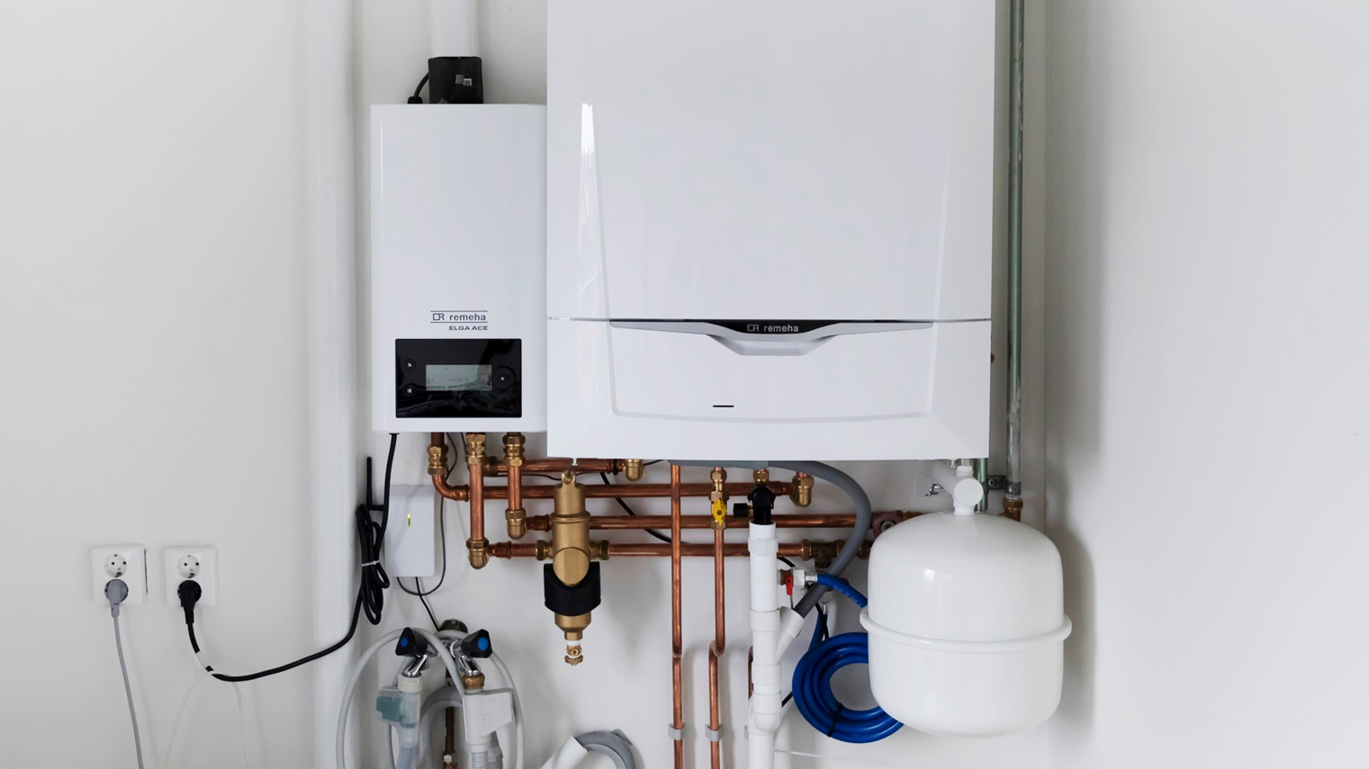
Notes:
Een hybride warmtepomp. Werkt samen met de gasketel.
Let op dit plaatje zit ook in het spel

Slide 10
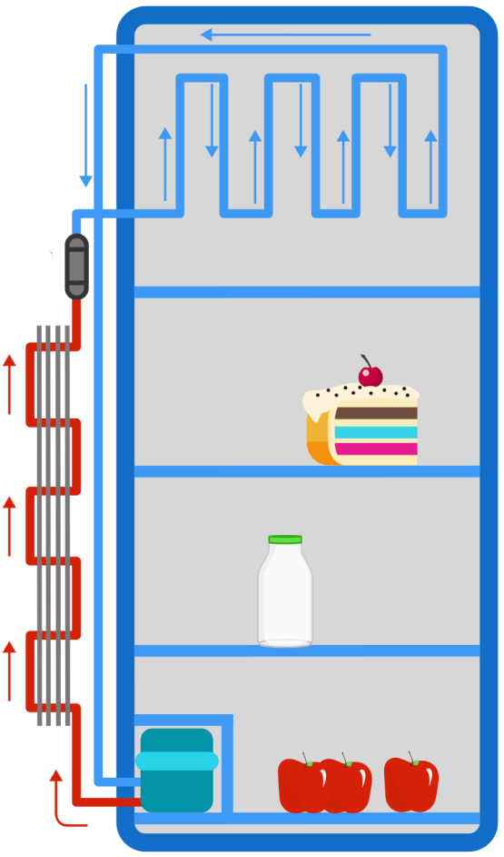
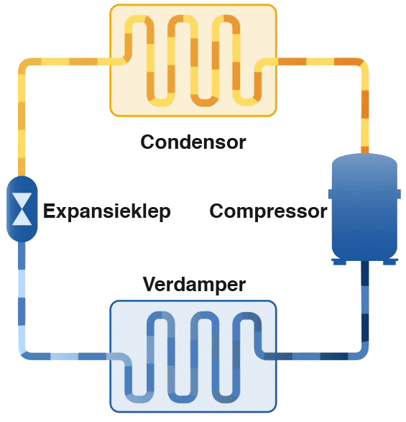
Hoe werkt een koelkast?
Notes:
Maar de bekendste toepassing van koudetechniek is de koelkast. Net als bij het voorbeeld van de appels blijft eten en drinken in een koelkast langer vers en houdbaar.
Je kunt nu iets vertellen over de techniek van de koelkast. Let op, verzand niet in technische details.
Bijvoorbeeld zie tekst hieronder.
Vaak wordt er gedacht dat een koelkast koude lucht in een ruimte blaast. Dit is onjuist. Een koelkast koelt niet door koude lucht in een ruimte te blazen, een koelkast voert warmte af. Deze warmte wordt uit eten en drinken gehaald en afgevoerd naar de omgeving.
Het is niet moeilijk om het ‘koelprincipe van de koelkast’ zelf te ervaren. Denk maar eens aan een mooie zomerse dag aan zee. Je hebt net gezwommen en wanneer op je strandstoel ligt, begin je te rillen, hoewel het 30°C is!
De reden dat je het koud krijgt is omdat het water, wanneer het verdampt van de huid, warmte-energie onttrekt van je lichaam. Het gevolg hiervan is dat je het koud krijgt. Dit is, eenvoudig uitgelegd, hetzelfde principe dat in koelkasten wordt toegepast.

Slide 11
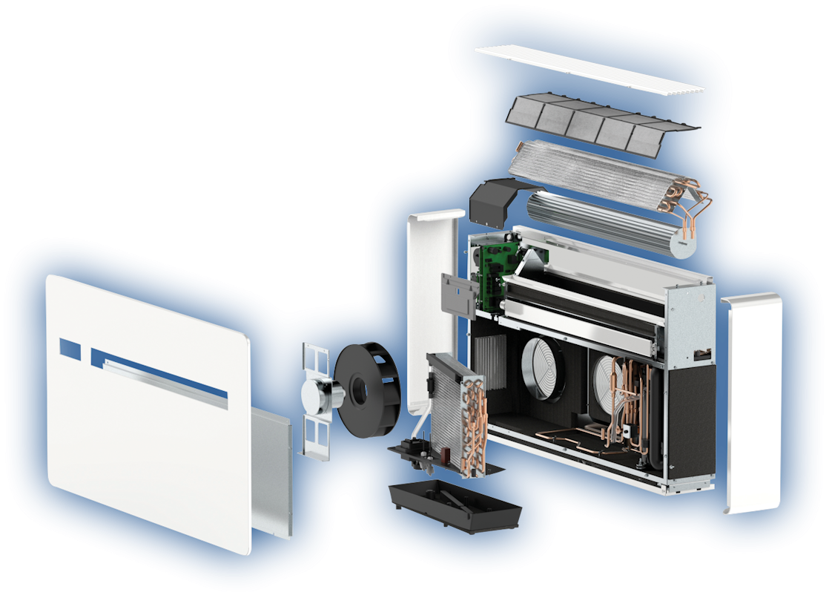
Airco
Notes:
Een airconditioner werkt eigenlijk volgens hetzelfde principe als een koelkast. Let op, ook hier geldt: houd rekening met de doelgroep.
Bijvoorbeeld zie tekst hieronder.
In plaats van enkel een kleine ruimte te koelen, koelt een airconditioner een hele kamer, huis, winkel of kantoorgebouw.
Een airconditioner zuigt (warme) lucht aan en leidt die door een ruimte waar vloeistof wordt verdampt. De warmte uit de lucht wordt tijdens het verdampen meegenomen en vervolgens komt er koele lucht uit de airconditioner.
Tijdens dit proces kan er vocht aan de lucht worden onttrokken, zodat de airconditioner de lucht niet alleen koelt maar ook droogt.

Slide 12
Koudetechniek is overal!
Notes:
Zoals je ziet is koudetechniek overal! Hier kun je nog een aantal toepassingen noemen uit het dagelijks leven.
Soms is het duidelijk zichtbaar zoals in de supermarkt of de koelkast thuis, maar soms is het ook minder zichtbaar. Wist je dat je niet zou kunnen WhatsAppen zonder koudetechniek?
Jouw activiteiten op WhatsApp worden opgeslagen op een server. Deze servers worden ondergebracht in een datacenter.
Deze servers geven veel warmte af aan hun omgeving, daarom moet een datacenter goed gekoeld worden!

Slide 13
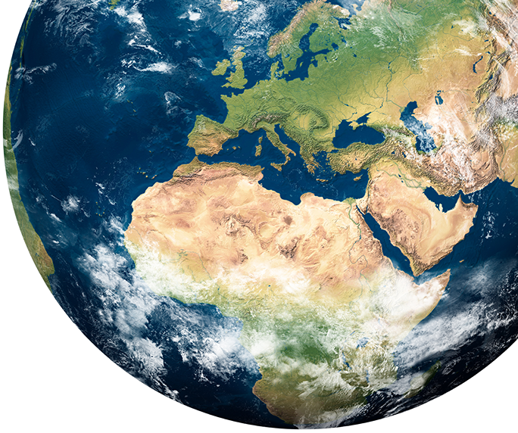
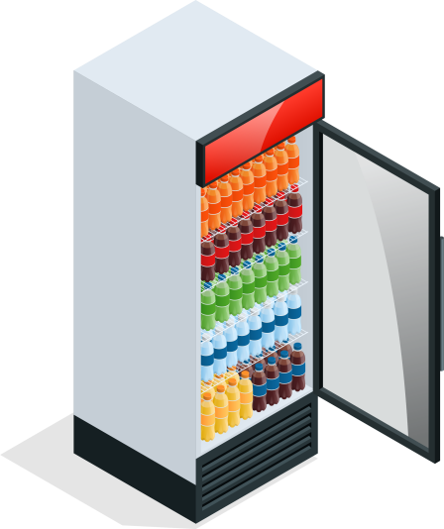
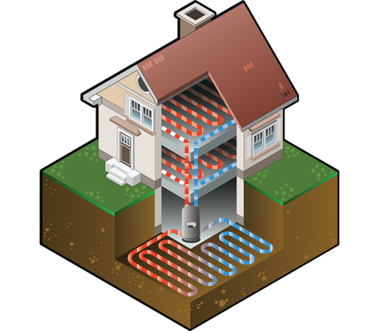
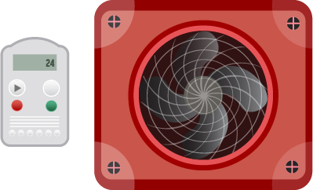
Koudetechniek & Milieu
Notes:
Koeling speelt een belangrijke rol in de wereldwijde strijd tegen klimaatverandering. De dikte van de ozonlaag is vooral sinds de jaren tachtig van de twintigste eeuw afgenomen. De ozonafbraak wordt voornamelijk veroorzaakt door het chloor uit CFK’s, stoffen die onder meer in koelkasten, piepschuim en spuitbussen werd verwerkt. Nieuwe wetgeving richt zich op het uitfaseren van deze schadelijke koudemiddelen en dwingt om te kijken naar duurzame oplossingen. Gelukkig zijn er goede alternatieven die het milieu beschermen. Je kunt hier nog iets vertellen over koudemiddelen, maar maak het niet te moeilijk!

Slide 14
Innovaties
Notes:
In de koudetechniek staan de ontwikkelingen nooit stil. Er wordt continu nagedacht over nieuwe toepassingen van koudetechniek die kunnen leiden tot succesvolle resultaten. Vertel eventueel iets over wat jouw bedrijf doet om te innoveren.

Slide 15
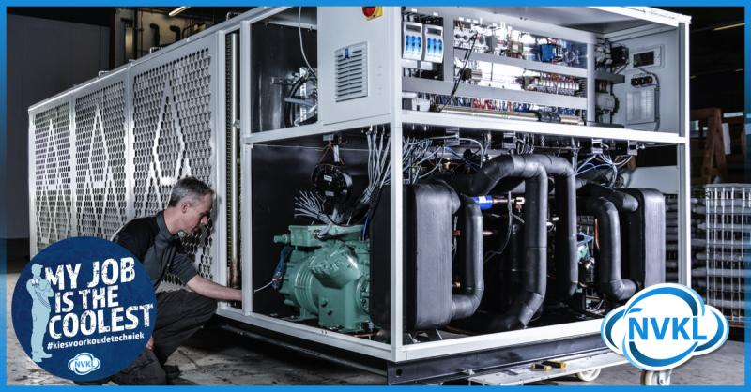
Notes:
Koudetechniek is een relatief onbekend vakgebied ondanks de enorme impact die deze techniek op de maatschappij heeft. Binnen de koudetechniek zijn er hele leuke banen beschikbaar. Een koudemonteur zorgt er bijvoorbeeld voor dat koudesystemen blijven werken door onderhoudswerkzaamheden en reparaties uit te voeren. Een koudemonteur repareert en onderhoudt bijvoorbeeld de koudesystemen van ijsbanen en skipistes, koel- en vrieshuizen of koelvitrines in horeca en supermarkten.

Slide 16
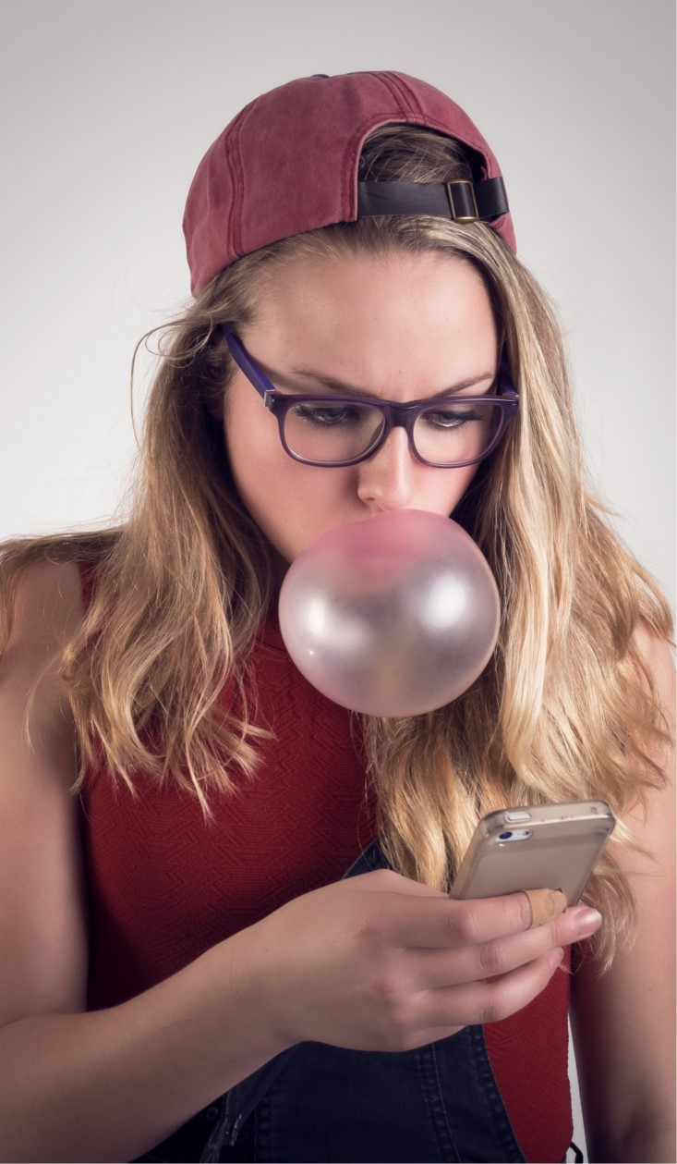
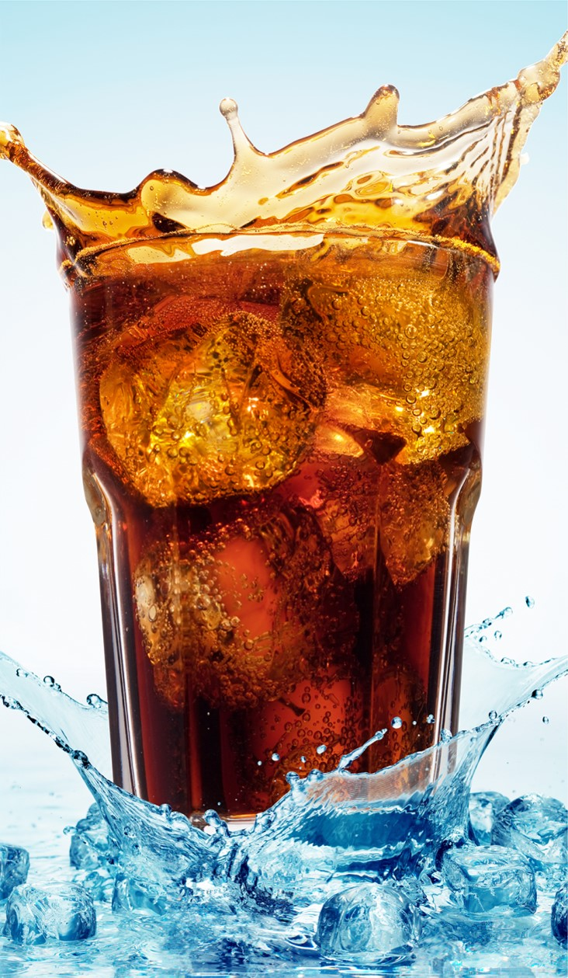
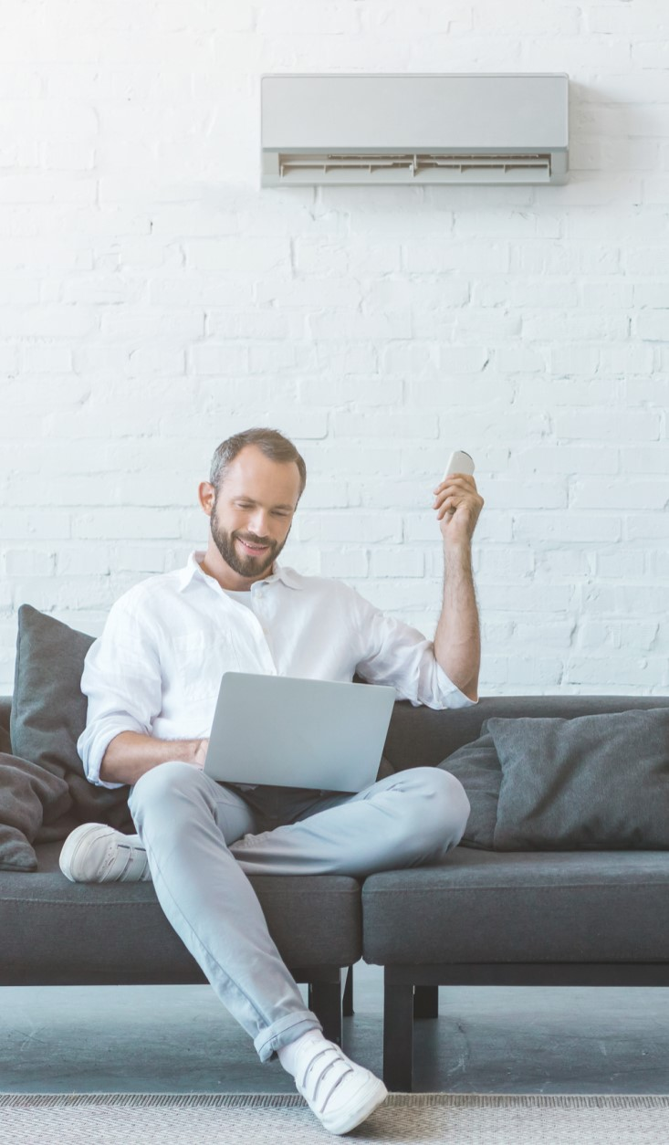
Notes:
Koudemonteurs zijn de helden die ervoor zorgen dat:
Wij zorgeloos met elkaar kunnen blijven appen.
Wij op het terras heerlijk van een koud drankje kunnen genieten.
Wij comfortabel op de bank kunnen chillen op hete, zomerse dagen.

Slide 17
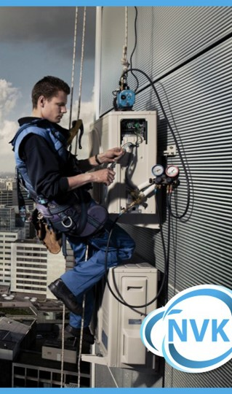
Afwisselende werkplekken
Lekker met je handen bezig zijn
Bovengemiddeld startsalaris
Notes:
De vooruitzichten op een baan in de koudetechniek zijn super, er is dringend behoefte aan koudetechnici. Banen genoeg dus!
In de koudetechniek kom je op plekken die je anders nooit zou bezoeken. Als koudemonteur is het mogelijk dat je o.a. datacenters, vliegtuigen en schepen bezoekt tijdens het uitvoeren van je werk.
Daarnaast ben je lekker met je handen bezig en zijn er voldoende doorgroeimogelijkheden. En ook niet heel vervelend: werken in de koudetechniek verdient goed!
Waar kun je terecht als je de koudtechniek in wilt:
Op een aantal plaatsen in Nederland kun je leren voor koudetechnisch monteur: Rotterdam, Ede, Den Bosch, Groningen, Amsterdam op het mbo
Daarnaast bieden steeds meer mbo opleidingen in de techniek de mogelijkheid om via een keuzedeel een stukje kennis op het gebied van koude/klimaat/warmtepomptechniek op te doen. Ook met een installatie, elektro of mechatronica opleiding kun je heel goed aan het werk in de koudetechniek. Je krijgt altijd de gelegenheid om te blijven leren!

Slide 18
Ruimte voor de gastdocent.
Notes:
Deze pagina kun je zelf naar wens invullen.
Hier is het aan jou om iets meer te vertellen over jezelf. Je kunt hier bijvoorbeeld je eigen logo of foto's van projecten waar je hebt gewerkt toevoegen je kunt hier uiteraard meerdere sheets voor gebruiken, (met dia toevoegen heb je gewoon een dia in de format)
Denk hierbij aan het volgende:
• Waar is jouw bedrijf in gespecialiseerd?
• Hoe ben je met koudetechniek in aanraking
gekomen?
• Wat zijn leuke aspecten van het vakgebied?
Houd het kort en bondig! Geef de leerling ruimte om vragen te stellen.

Slide 19
Tijd voor een experiment
Notes:
Nu gaan we aan de slag met experimenteren.
Maak een keuze uit de experimenten.
Je kunt ook meerdere experimenten combineren.
Zie de docentenhandleiding voor instructies.

Slide 20
Quiz
Notes:
We sluiten deze gastles af met een korte quiz. Succes!

Slide 21
Quiz
Juist of onjuist??
Een koelkast blaast koude lucht tegen de producten aan.
Notes:
Antwoord is onjuist.
Toelichting: Een koelkast koelt niet door koude lucht in een ruimte te blazen, maar voert warmte af.

Slide 22
Quiz
Juist of onjuist??
Hoge druk naar lage druk koelt af.
Notes:
Antwoord is juist.
Toelichting: Denk maar aan het voorbeeld van de spuitbus.

Slide 23
Quiz
Wat is een unieke eigenschap van koudemiddel?
Notes:
Antwoord: Het verdampt bij een lage temperatuur.

Slide 24
Quiz
Maak de onderstaande zin compleet
Airconditioners helpen ook de lucht __________
Notes:
Antwoord: Ontvochtigen.

Slide 25
Quiz
Op welke manier kun je de efficiëntie van een koelkast verbeteren?
Notes:
Antwoord: Zorg dat de koelkast vol zit met producten. In een volle koelkast kan minder warme lucht naar binnen stromen en is er dus minder elektriciteit nodig om de koelkast koud te houden. Het gevolg is een lagere energierekening!

Slide 26
Hebben jullie nog vragen?

Slide 27
Play it COOL!
Notes:
Het play it cool spel is gemaakt om jongeren iets te leren over koude- en klimaattechniek. Met dit spel krijg je inzicht in 8 verschillende functies, 8 verschillende installaties en krijg je een beeld van een aantal verschillende klanten. Daarnaast het besef dat je door heel Nederland op heel verschillende plaatsen werkzaam kunt zijn.

Slide 28
Play it COOL!
Ontdek wie, aan welke installatie bij welke klant, heeft (mee)gewerkt!
spelregels
Maak teams van minimaal 4 - maximaal 6 leerlingen
Werk samen als team om de oplossing te vinden
Maak gebruik van de aanwijzingen in het lokaal, (deze mag je niet verplaatsen) én van de beschrijving achterop op de kaartjes van de deskundigen en de installaties.
Leg de kaartjes op de juiste plek op het bord (van boven naar beneden: welke deskundige werkte met welke installatie bij welke klant op welke locatie)
Niet afkijken bij elkaar
Klaar ?: team gaat zitten en steekt allemaal een hand omhoog voor de controle
Het team dat het eerste klaar is wint!
Succes!
Notes:
Zie ook de handleiding van het spel
Benadruk dat je in de techniek ook moet samenwerken om een project gerealiseerd te krijgen, de taken moeten verdeeld worden en je bereikt het snelste en het beste een goed resultaat als je samenwerkt en goed communiceert.

Slide 29
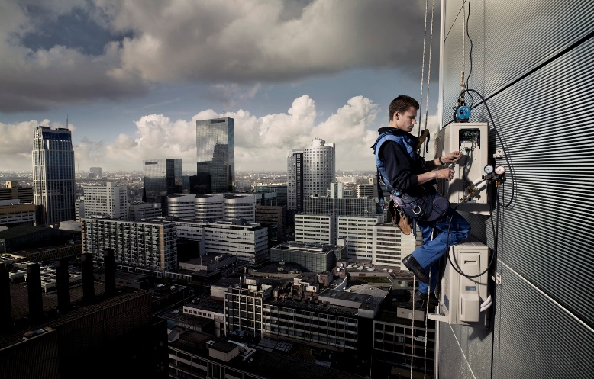
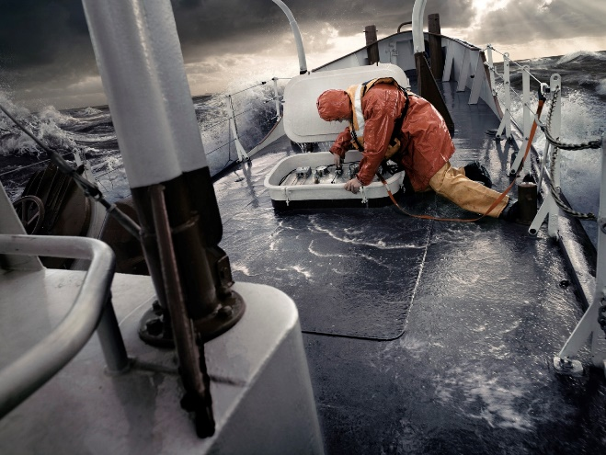
Kiesvoorkoudetechniek.nl
Notes:
Afsluiting en ‘huldiging’ van het winnende team

